Slide 1

공공기관 전화번호 전달 프로젝트
퍼스트조 - 박나예, 박주원, 최유신, 박예림, 이채린, 심유나

Slide 2
01. 프로젝트 배경
학대피해아동 발견율 0.2%…10명 중 6명 '신고번호도 몰라'
굿네이버스와 이봉주 서울대 사회복지학과 교수가 공동연구한 실태조사에 따르면
아동인구 1000명 중 신체학대·정서학대·방임 등 아동학대를 월 1회 이상 지속해서 겪고 있는 아동은
27.5%에 해당하는 275명으로 집계됐다.특히 이 가운데 한국의 학대피해아동 발견율은
아동인구 1000명당 2명꼴인 0.21%에 불과한 데다 한국 성인 10명 중 6명은 아동학대 신고 전화번호를
알지 못하고 있다는 결과도 함께 발표돼 충격을 주고 있다. (서울=뉴스1) 최동현 기자
우리나라는 상황에 따른 긴급신고번호가 다양하게 존재하지만
그 종류가 많아 때마다 인터넷 검색으로 찾기 번거롭고,
정작 어느 기관으로 신고해야 할지 모르는 경우 有
→ 수많은 긴급신고 전화번호를 효율적으로 전달할 수 있는 통합 프로그램을 만들자!

Slide 3
02. 개발 목표
112, 119같은 공공기관의 번호는 잘 알려져있으나 여러 분야의 사건들을 모두 처리하기 때문에
각 분야의 사건들을 바로 처리해주기에 시간이 걸린다는 단점이 있다.
특정 사건을 담당하는 공공기관의 번호로 바로 연락한다면 빠른 시간 내에 문제를 해결할 수 있을 것인데,
대부분의 사람들이 각 상황에 맞는 기관과 번호를 몰라 그러지 못하는 경우가 많다.
우리 조는 이 프로젝트를 통해 많은 사람들로 하여금 공공기관 전화번호를 알 수 있도록 하고자 한다.
나아가 사용자는 신고 번호를 쉽고 빠르게 얻고, 기관에서는 손쉽게 문제를 해결할 수 있게 하는 것이 개발 목표이다.
<역할체계표>
박나예 | 자료조사, 첫 화면 제작
최유신 | 자료조사, 첫 화면 제작, 첫 화면-프로그램/각 분야 프로그램 병합
박주원, 박예림, 심유나 | 각 분야 프로그램 개발
이채린 | 발표, PPT 제작

Slide 4
03. 개발 내용
처음 GUI 화면에
큰 분야의 버튼 배치
버튼을 누르면
세부 카테고리로 이동
이 과정을 반복하여
사용자 상황에 맞는
전화번호를 제공
상담 | 가정/생활
긴급 | 안전/재난
범죄
화재, 구조/구급, 응급의료
해양긴급신고
해양경찰청
119
<개발 구상도>

Slide 5
03. 개발 내용
아동
실종, 보호, 상담/치료/심리검사
상담
청소년
학교폭력, 가출/중독/고민, 특수교육, 성범죄
여성
보호, 부부갈등, 여성인권, 성상담, 일자리
노인
보호(학대,복지), 취업/법률상담
장애인
학대, 지원, 여성장애인
가정/생활
가정
건강(금연 암, 에이즈),가족(자녀, 한부모, 취약)
생활
민원, 수도, 전기, 가스

Slide 6
03. 개발 내용
범죄
경찰청(112), 철도범죄
긴급
화재,구조
119안전신고센터(119)
해양긴급신고
해양경찰청(119)
국가 관련
간첩, 군범죄, 군사기밀
불법 행위
마약(범죄, 상담), 밀수, 도박(범죄, 예방)
재난/안전
건강
감염병/질병, 부정/불량식품
사이버
개인정보침해/사이버테러, 중독
환경오염
환경부

Slide 7
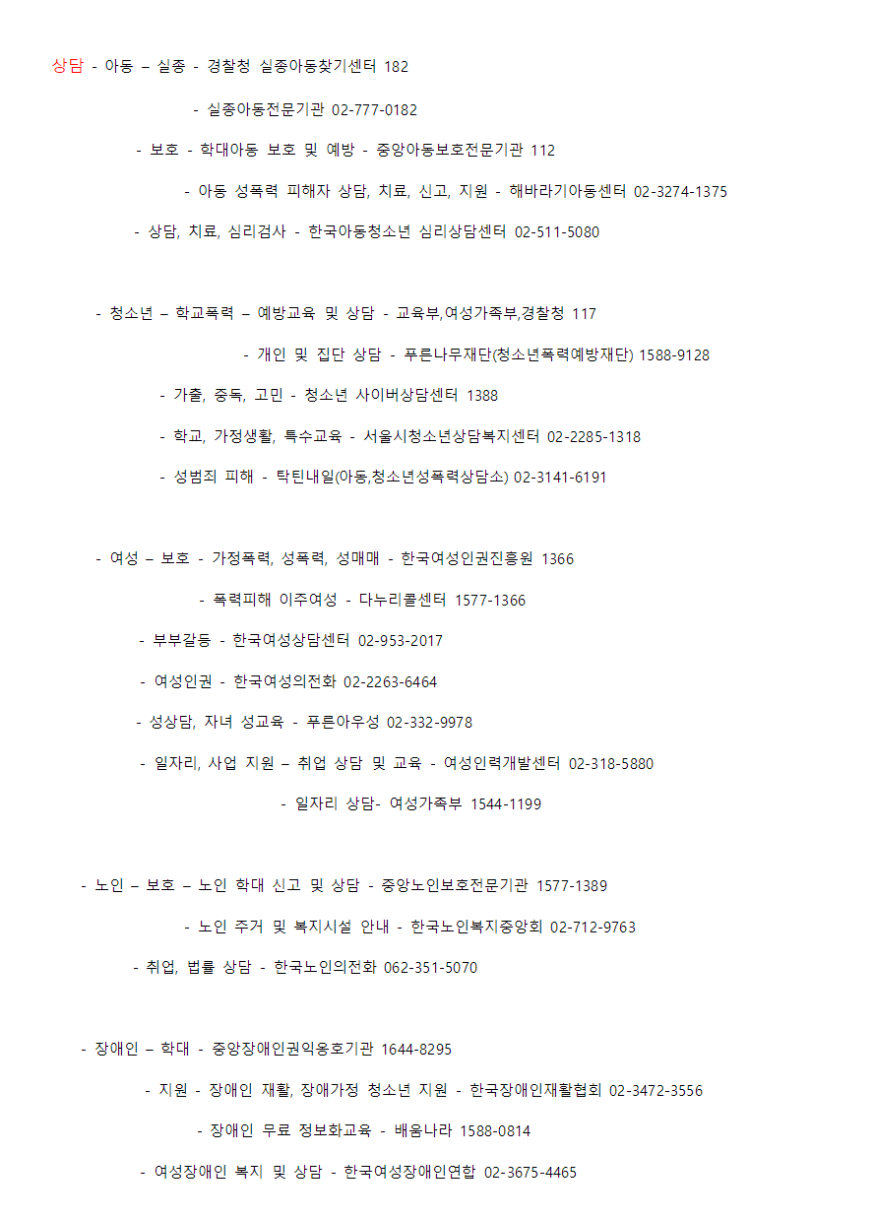
04. 개발 과정

Slide 8
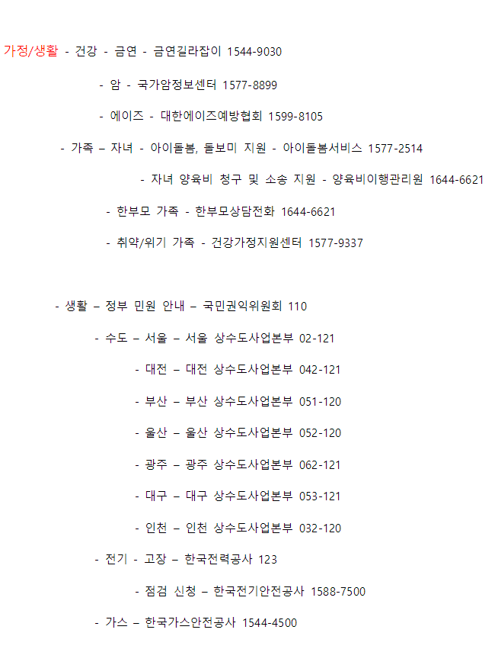
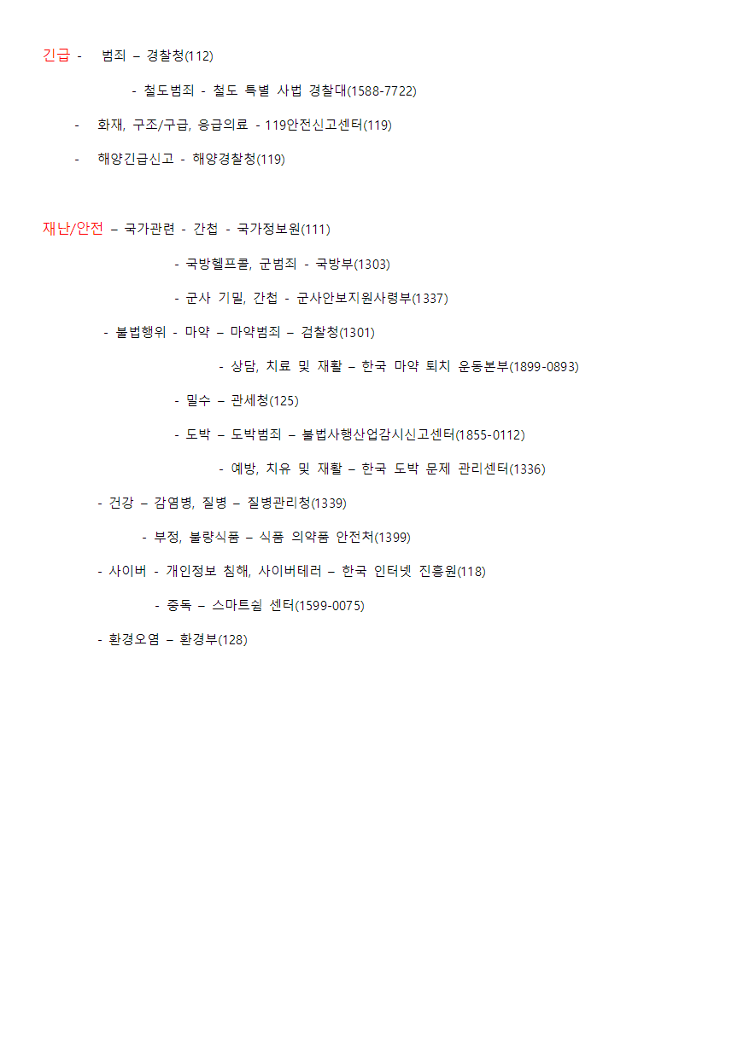
04. 개발 과정

Slide 9
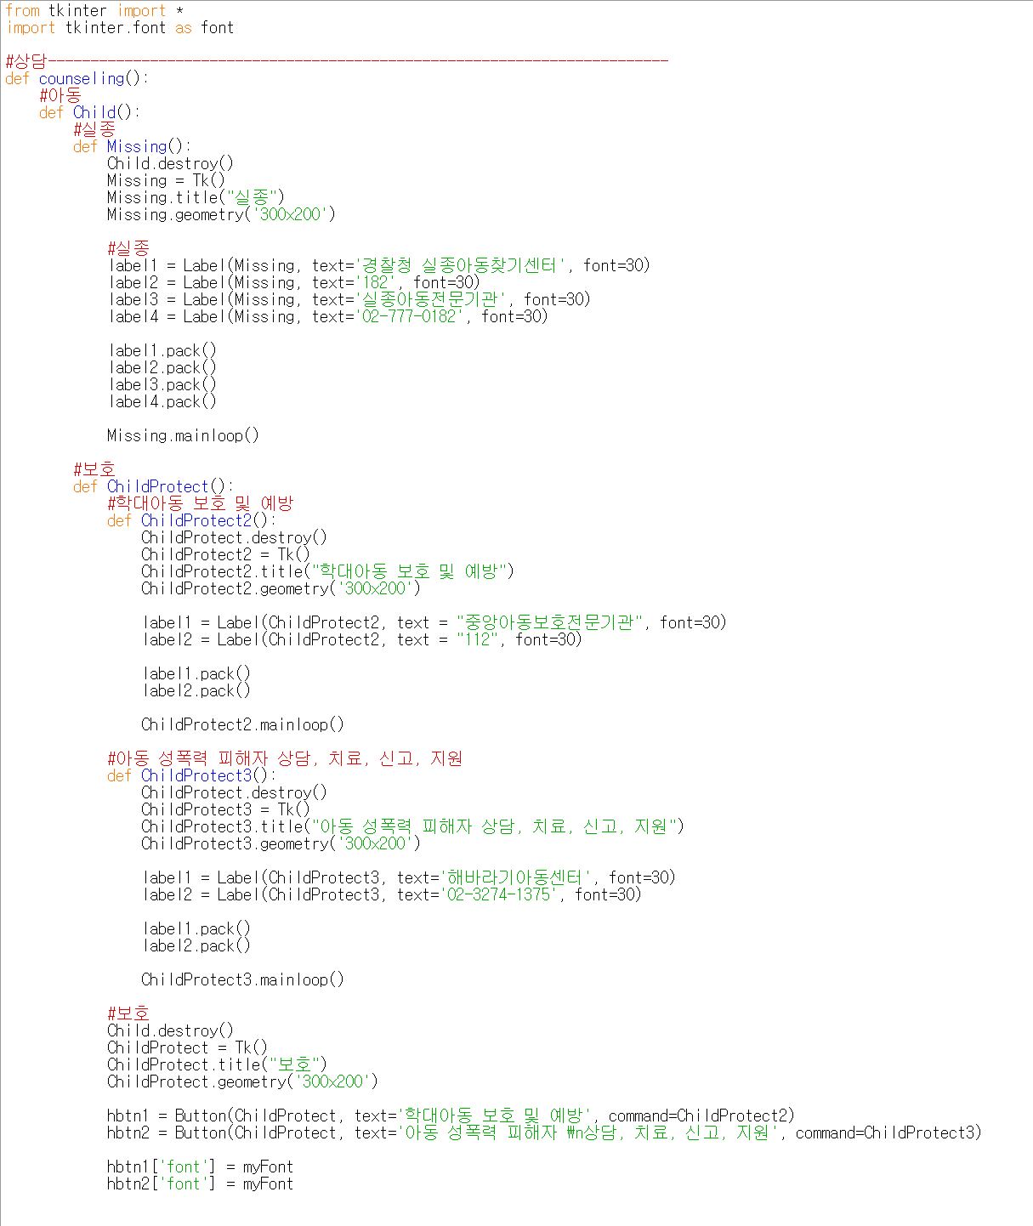
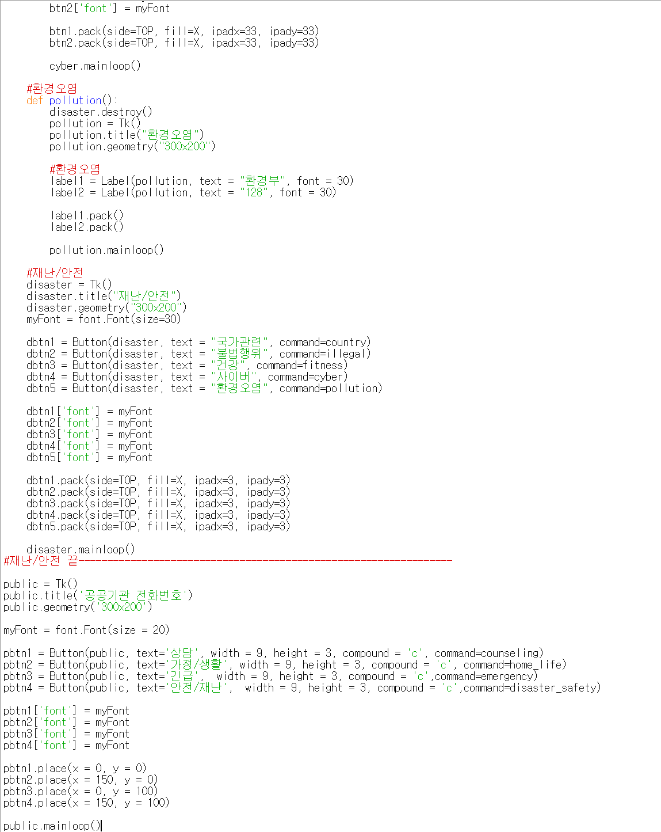
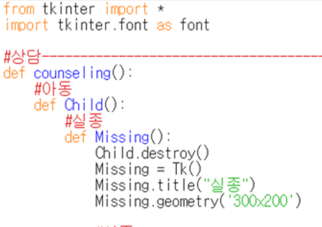
04. 개발 과정
...

Slide 10
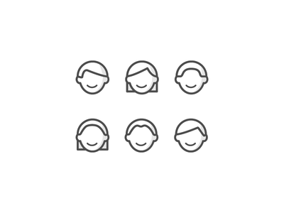
05. 느낀 점
파이썬과 코딩에 대해서 막연하게 두려움이 있었는데
공공장소 전화번호를 알려준다는 좋은 아이디어를 주제로 해서 코딩한 것도,
배우지 않은 내용을 구글링을 통해 배운 것도 기억에 남을 것 같다.
버튼을 온라인 강의로 들을 때는 막연하고, 실습하는데 실행이 안 돼서 힘들었었는데,
팀원들과 새로 배운 코드를 사용해서 실질적으로 의미 있을 만한 결과물이 나와서 신기했다.
박나예
코딩 실력이 부족해서 프로그램 개발 부분 담당을 맡기로 했을 때 걱정이 컸는데,
코딩하면서 막히거나 오류가 났을 때 같이 코딩하는 조원들이 도움을 준 덕분에 무사히 마칠 수 있었다.
지금까지 강의를 들으며 배운 내용을 응용해서 팀원들과 함께 프로그램 개발하는 과정은
나 자신의 성장에도 큰 도움을 주었고, 새로운 경험과 흥미를 불러와주었다.
프로젝트를 진행하면서 코딩 실력이 예전보다는 조금 더 향상된 것 같아 뜻깊고 의미있는 활동이었다.
박주원
사실 전공임에도 불구하고 코딩을 제대로 배우는 게 처음이라 프로젝트를 한다는 것 자체가 두려웠다.
하지만 팀프로젝트를 통해 모르는 부분은 팀원들에게 도움을 받아 수정함으로써
코딩 실력이 점점 성장하는 듯한 느낌이 들었다. 또한 서로 코딩한 것을 봐주며
바로 피드백을 하니 부족한 부분을 채울 수 있었고, 팀코딩 경험을 쌓을 수 있어서 유익한 시간이었다.
특히 프로그램 주제가 실생활에 이용될 수 있다는 점에서 의미가 있었다.
심유나

Slide 11
05. 느낀 점
적극적이고 협조적인 조원들 덕분에 제법 괜찮은 결과가 나왔다고 생각한다.
코드에 큰 오류는 없었지만 긴 시간을 필요로 했고 조원과 함께 작업했기 때문에
실제로 구현되었을 때 성취감을 느낄 수 있었다. 실생활에 활용될 수 있는 좋은 주제로 진행하여 더 뜻깊었다고 생각한다.
더 다양한 주제와 향상된 실력으로 많은 프로젝트를 진행해보고 싶다.
박예림
코딩 관련 팀프로젝트를 처음 시도해 보았는데 우선 아이디어를 내는 것이
가장 힘든 순간 중 하나였다. 파이썬에 대해 한 학기 정도만 배워서 자유자재로 다룰 수 있는 실력을 가지고 있지도 않았고,
심화해서 배운 것도 아니기 때문에 우리가 아이디어를 낸다고 이것을 파이썬으로 구현할 수 있을지에 대해 걱정이 많았다.
하지만 팀원들끼리 구글링도 해보고 생각을 공유하면서 방법을 찾아나갈 수 있었다. 팀원들이 작성해준 코드를 취합하는 역할도 맡았는데
직접 작성한 코드도 아니고 코드의 길이가 길어서 바로 이해하기에 힘들었다. 하지만 받은 코드를 이해하고 수정하며 주석을 다는 과정을 통해
나의 코딩 실력을 발전시킬 수 있었다. 배우지 않은 것을 구현하기 위해 구글링을 했었는데 정확하게 알지 못하고 코딩을 하다보니
여기저기서 오류가 생겨 힘이 들었다. 이를 통해 어떤 프로그래밍 언어를 배우더라도 프로그램이 어떻게 실행되는지를 정확하게 이해하려고
노력하며 배워야겠다는 생각이 들었다. 아이디어를 낸 후 너무 간단하고 재미없는 프로젝트가 되진 않을까 걱정을 했었지만
팀원들과 피드백을 나누며 개선해 나갈 수 있었다. 결과적으로 정보 전달에 많은 도움이 될 수 있는 프로그램을 만든 것 같아 뿌듯함이 느껴졌다.
최유신
팀이 구성된 후 모든 조원이 빠르게 파일을 주고받으면서 수정하고, 이 과정을 반복하면서
점점 더 완성도 있는 결과물이 나오는 것이 신기하면서도 좋았다. 다음 팀 프로젝트를 하게 된다면
코드를 더 많이 짜보고 싶다. 또 서로 피드백하고 같이 의견을 나누는 과정이 혼자 실습할 때와는 다르게 대면 수업하는 것처럼 느껴져 좋았다.
이채린

Slide 12
감사합니다

